Slide 1

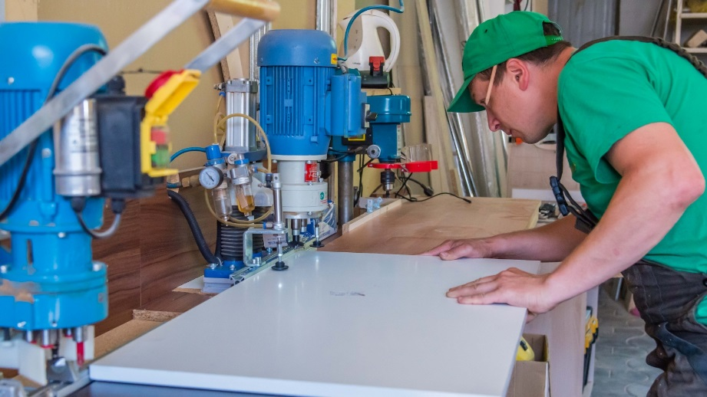
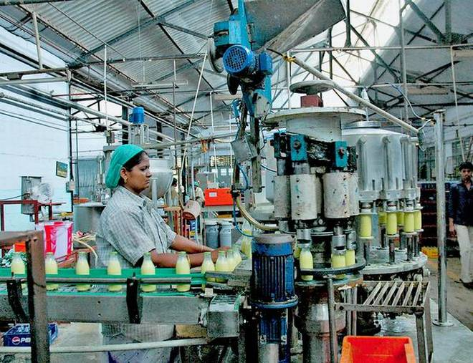
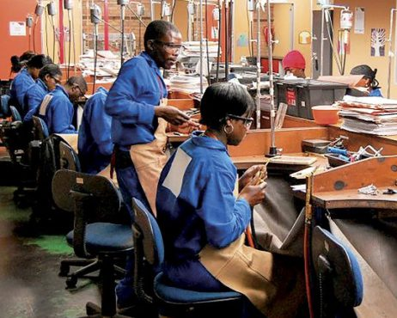
بهبود شرایط بهداشتی صنایع کوچک
Work Improvement For Small Enterprise(WISE)
ارسالی از :
مهندس مهدی علی گل

Slide 2
فهرست مطالب
تعریف صنایع کوچک
مشخصات صنایع کوچک
راهکارهای بهبود صنایع فوق
روش WISE
کلیات
نقاط قوت
نمونه های مصور کنترل ارزان قیمت

Slide 3

تعریف صنایع کوچک
معمولاً صنايع با كاركنان زير 25 نفر را صنايع كوچك می‌نامند.
محدودیت‌ تعريف فوق: ميزانهای متفاوت سرمايه، سطح تكنولو‍ژي، ميزان تخصص مديران و آموزش كارگران

Slide 4
مشخصات
اندازه این صنایع آنقدر نيست كه يك متخصّص بهداشت حرفه­ای تمام وقت جذب کنند.
معمولاً مديريت اين صنايع كم سواد ترند و در زمينه ایمنی و بهداشت کار يا چيزي نمی‌دانند يا در اين مورد وقت نمی‌گذارند.
فضاي فيزيكي اين صنايع معمولاً نسبت به صنايع بزرگ چندان مطلوب نیست.

Slide 5
مشخصات(ادامه)
معمولاً به كارگران دستمزدهای كمتري پرداخت می‌شود.
از نظر وضعيت بهداشتي نيز در مرتبه پایین‌تری قرار دارند؛
کارگرانشان معمولاً جاي ديگري نمی‌توانند كار گير بياورند.
كارگران جوان تر كه اين امكان براي آن‌ها وجود دارد مرتب كار عوض می‌کنند و در نتيجه مرتب كارگري تازه كار قلمداد شده و مشكلات ايمني و بهداشتي خاص خود را خواهند داشت.

Slide 6
مشخصات(ادامه)
بازرسان محیط‌های كاري نيز معمولاً در می‌یابند كه بازرسي از صنايع بزرگ آسان‌تر است و جلب همكاري آن‌ها نيز آسان‌تر است.
صنايع بزرگ همچنين وجهه اجتماعي دارند و نمی‌خواهند به خاطر مشكلات بهداشت حرفه اي يا داشتن حوادث اين وجهه را از دست بدهند و در نتيجه در اين امور وقت و پول بيشتري را صرف می‌کنند به طوری که سيستم ايمني و بهداشت جز جدانشدني اين صنايع است. اين در حالی است كه در صنايع كوچك اين وجهه چندان اهمييت ندارد.

Slide 7

راهکارها

Slide 8
راهکارها
1.يك كاسه كردن منابع (استفاده از شرکت های خدمات مهندسی بهداشت حرفه ای و طب کار)
در برخي كشورها چه پيشرفته و چه در حال توسعه خدمات بهداشت حرفه اي گروهي وجود دارد كه به صنايع كوچك خدمت رساني می‌کنند.
اين صنايع با تقبل هزينه اي با توجه به تعداد كارگران خود به طور سالانه به شرکت‌های ارائه دهنده خدمات بهداشت حرفه اي گروهي آن‌ها را مجاب به ارائه دامنه اي از خدمات اوليه پيشگيرانه می‌کنند كه ممكن است شامل خدمات درماني نيز شود.
همچنين در صورت نياز به خدمات ويژه ديگر مثل آموزش، اندازه گيري و غیره نيز ممكن است در صورت نياز با تقبل هزينه بيشتر صورت گيرد.

Slide 9
راهکارها(ادامه)
2. استفاده از متخصصین ارائه دهنده خدمات بهداشت حرفه اي به صورت پاره وقت
3. استفاده از منابع موجود در همان صنعت(نیروی انسانی، وسایل و غیره)
4. امكان ديگر آن‌ها ارائه آموزش کمک‌های اولیه و آموزش‌های اوليه ايمني و بهداشت حرفه اي است.

Slide 10
راهکارها(ادامه)
مشابه چنين طرحي طرح بهگر در ايران است كه با اين رويكرد افرادي از داخل اين صنايع را در مورد اصول اوليه بهداشت حرفه اي آموزش داده و به صنايع روانه می‌کنند. البته بايد در مورد كيفيت عملي خدمات ارائه شده توسط اين افراد و بازده اين برنامه‌ها مطالعات كافي صورت گيرد.

Slide 11
برنامه بهبود شرایط بهداشتی صنایع کوچک(WISE)
در سال‌های اخير سازمان جهاني كار چندين برنامه مرتبط با صنايع كوچك داشته است كه يكي از آن‌ها برنامه ارائه خدمات كم هزينه براي بهبود شرايط كار بوده است.
این برنامه نیز مثل هر برنامه بهداشتی دیگر شامل ارکان زیر است:
تعهد مدیریت (باورهای مدیریت)
مشارکت کارگران
آموزش و تعلیم
شناسایی و ارزیابی ریسک
کنترل ریسک
ارزیابی برنامه

Slide 12
برنامه بهبود شرایط بهداشتی صنایع کوچک(WISE)
اولین بار در کشورهای در حال توسعه مثل اندونزی، تایلند، کره، چین، شیلی و آرژانتین در سال 1988 استقرار یافت.
این برنامه از طریق آموزش مستقیم برای داوطلبین اجرا می شود و منجر به بهبود عینی در محیط کار می گردد.
W . I . S . E

Slide 13
نقاط قوت
آسان و قابل اجرا
اعمال کاری ارزان قیمت با دستاورد مشخص
جلسات آموزشی تعاملی /یادگیری با انجام کار
ایجاد فضای کار با رویکرد مثبت و یادگیری از همدیگر و اجتناب از انتقاد منفی
تاکید بر ایده سازی کارگران خلاق
تقویت توانایی و اعتماد به کار
اعمال کنترلی داوطلبانه ساده و مشخص که بهبود واضحی در کسب و کارشان دارد.

Slide 14
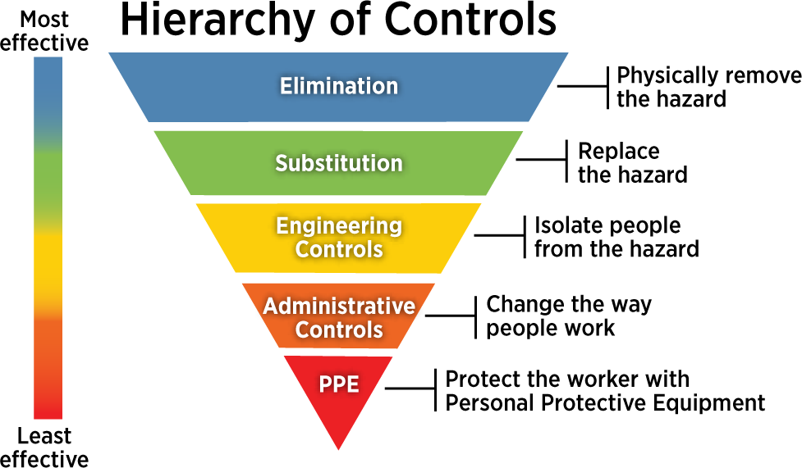
کنترل ریسک

Slide 15

نمونه هایی از روش های کنترل ارزان قیمت
در اینجا برخی از نمونه های روش های ارزان قیمت آورده می شود که به خصوص برای روی نظم و نظافت(شیوه 5 اس)، ارگونومی، ایمنی و روشنایی تاکید دارد.

Slide 16
نظافت و تعمیر ابزارها
تهیه حفاظ ارزان قیمت
بر چسب زنی تابلوها

Slide 17
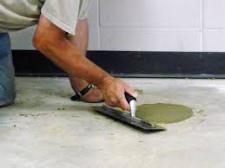
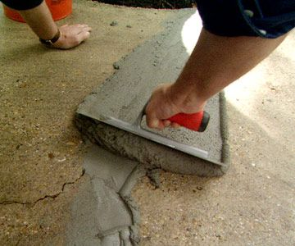
پرکردن گودال های کف

Slide 18
بازگذاشتن پنجره ها
برچسب گذاری ظروف مواد شیمیایی

Slide 19
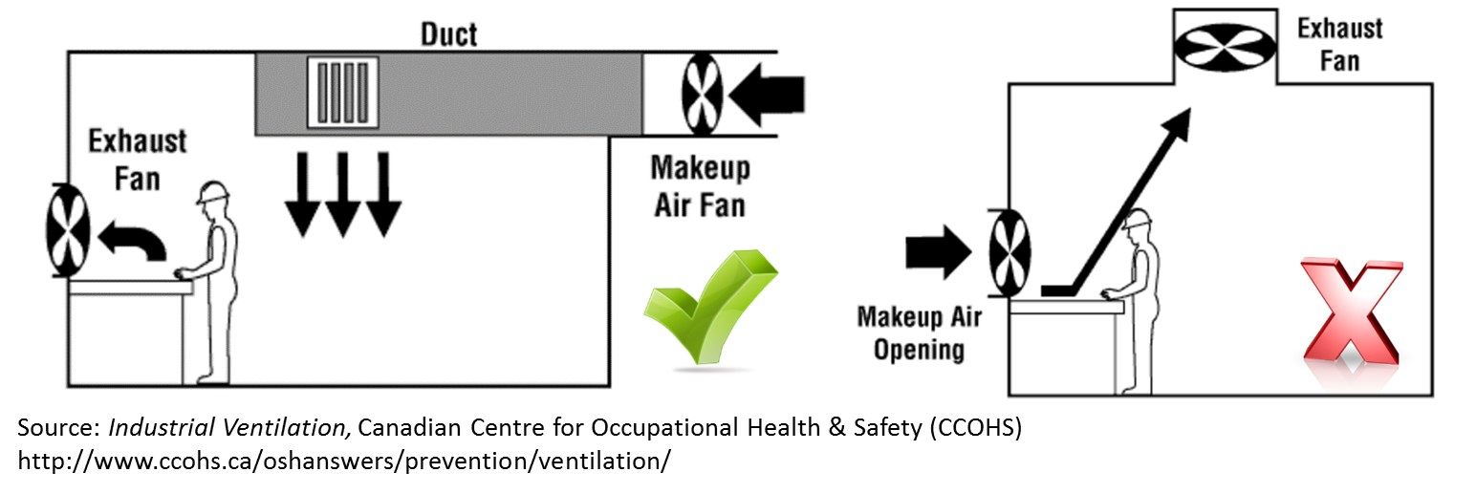
اصلاح ساده جهت فن ها

Slide 20
قراردادن مانع روی دستگاه مولد صدا
محصور کردن کامل دستگاه

Slide 21
کاشتن درخت برای تعدیل دما
قرار دادن مانع جلوی منابع گرما

Slide 22
دسته بندی الوار
چرخ دار کردن رخت آویز

Slide 23
دسته بندی ابزارها و پیچ
استفاده از فضای کنار میز کار

Slide 24
خط کشی مسیرها
تمیز بودن مسیرها

Slide 25
تهیه جعبه کمک های اولیه
دستشویی جداگانه تمیز

Slide 26
یادگیری طرز کار خاموش کننده ها
دسترسی ساده به خاموش کننده

Slide 27
ایجاد رمپ در یک سوی پله
ایجاد فضای کافی برای پاها

Slide 28
ایجاد دستگیره مناسب در بار
ایجاد گودال جهت حذف ارتفاع

Slide 29

انجام بهترین تنظمیات ارگونومی برای ایستگاه کار رایانه بخش دفتری
تهیه محل استراحت آرنج

Slide 30
افزایش ارتفاع با سکو
استفاده از صندلی استراحت

Slide 31
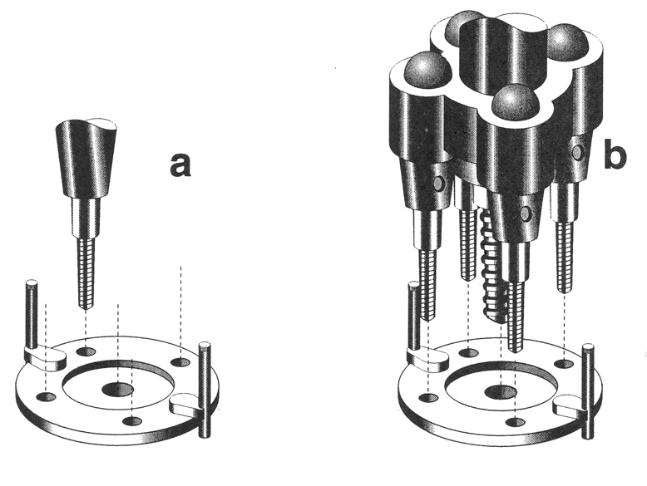
انجام یکباره سوراخکاری
استفاده از ثابت کننده ها

Slide 32
کمک گرفتن در حمل بار
استفاده از چرخ دستی

Slide 33
تمیز کردن لامپها
نور و حفاظ مسیرها و راه پله

Slide 34
استفاده از نور و هوای سقفی
روشنایی موضعی
ایجاد کنتراست

Slide 35

پایان
با سپاس فراوان
www.asahse.ir

